Slide 1
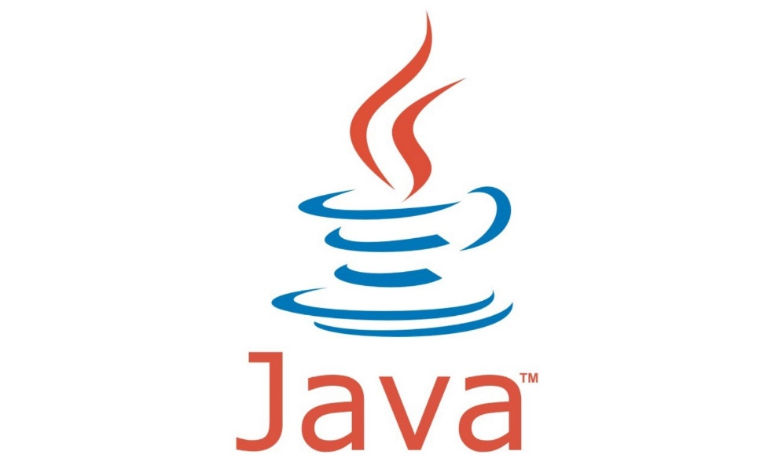
11장. Java – MySQL DB 연동
JDBC Connection

Slide 2
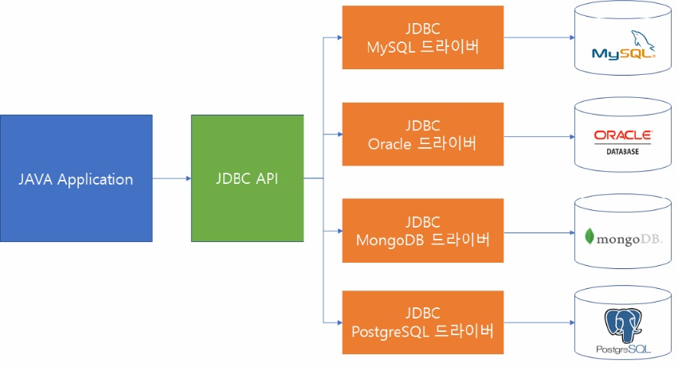
JDBC(Java Database Connectivity)
JDBC(Java Database Connectivity) 정의와 사용
자바 애플리케이션에서 DBMS에 연결해주는 기능을 갖는 API이다.
오라클, MySQL, MS-SQL 개발사가 구현한 ‘드라이버’가 존재함

Slide 3
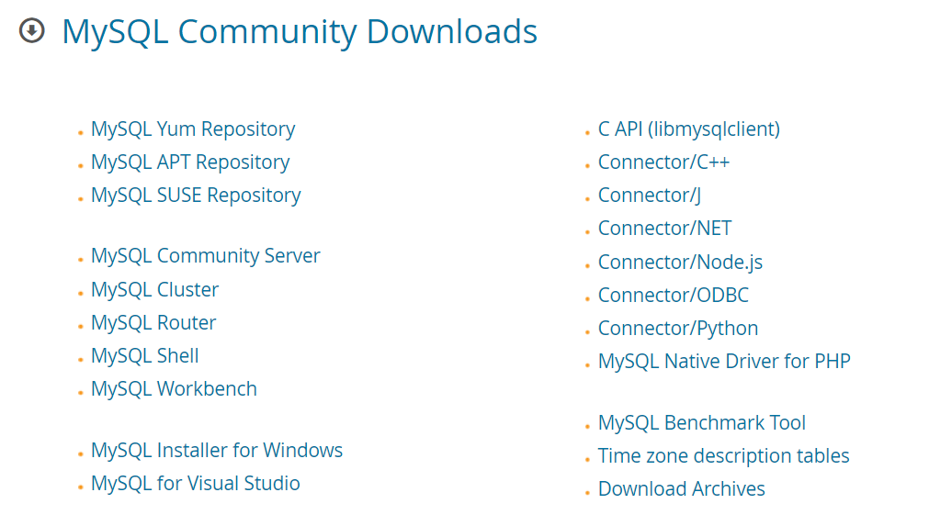
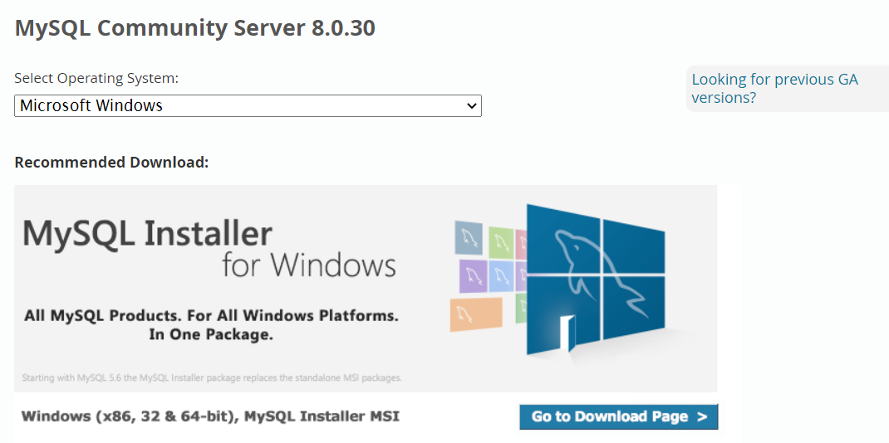
MySQL 설치하기
▷ MySQL 설치하기
mysql download 검색 > MySQL Community Downloads
①
②

Slide 4
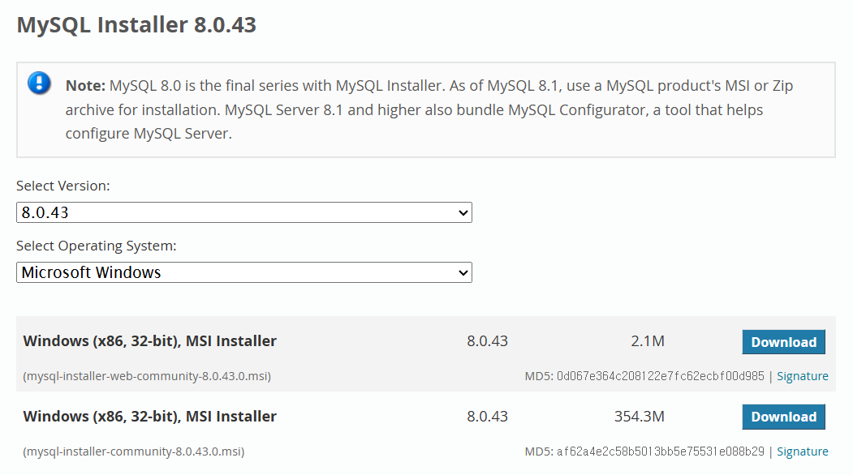
MySQL 설치하기
▷ MySQL 설치하기

Slide 5
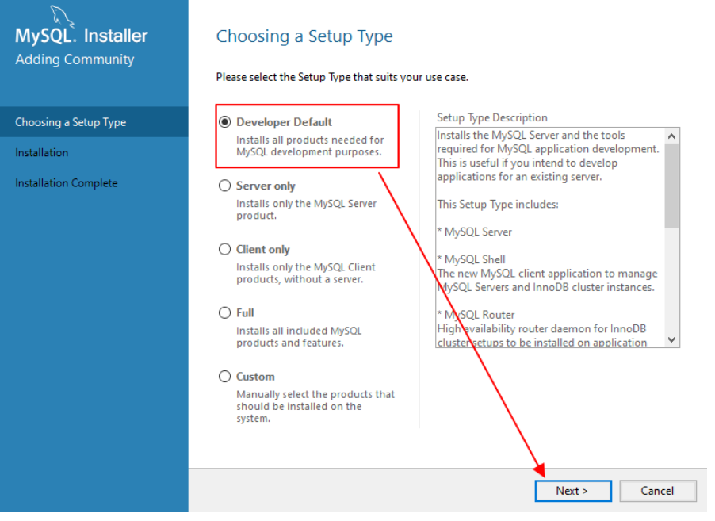
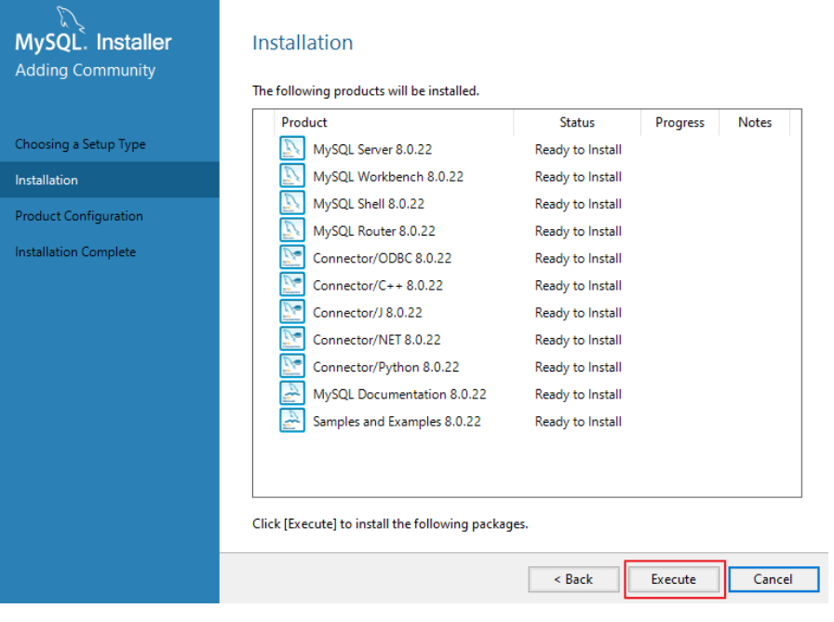
MySQL 설치하기
▷ MySQL 설치하기

Slide 6
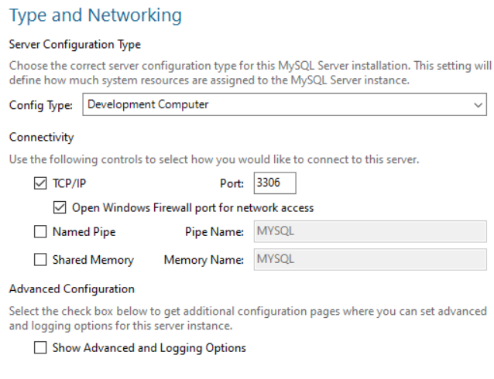
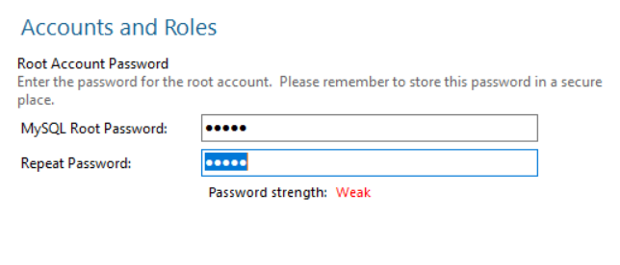
MySQL 설치하기
▷ MySQL 설치하기
사용자 : root
비밀번호 : pw1234
포트 : 3306

Slide 7
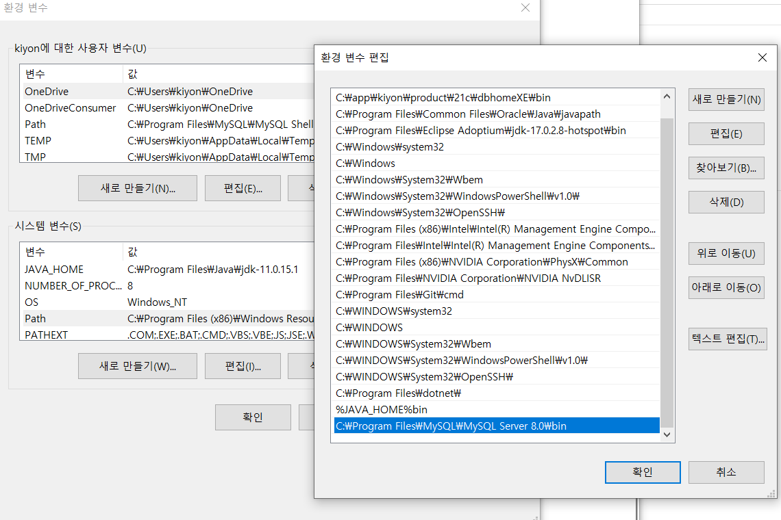
MySQL 설치하기
▷ 환경 변수 설정하기
C:\Program Files\MySQL\MySQL Server 8.0\bin

Slide 8
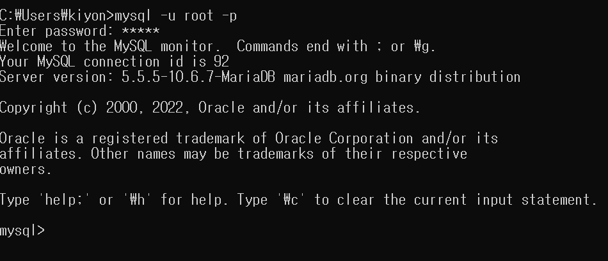
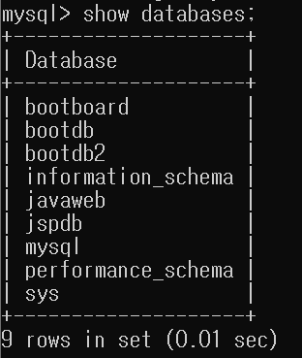
MySQL 설치하기
▷ CMD에서 mysql 사용
mysql --version
mysql – u root –p 명령어 입력 > password 입력 > show databases;

Slide 9
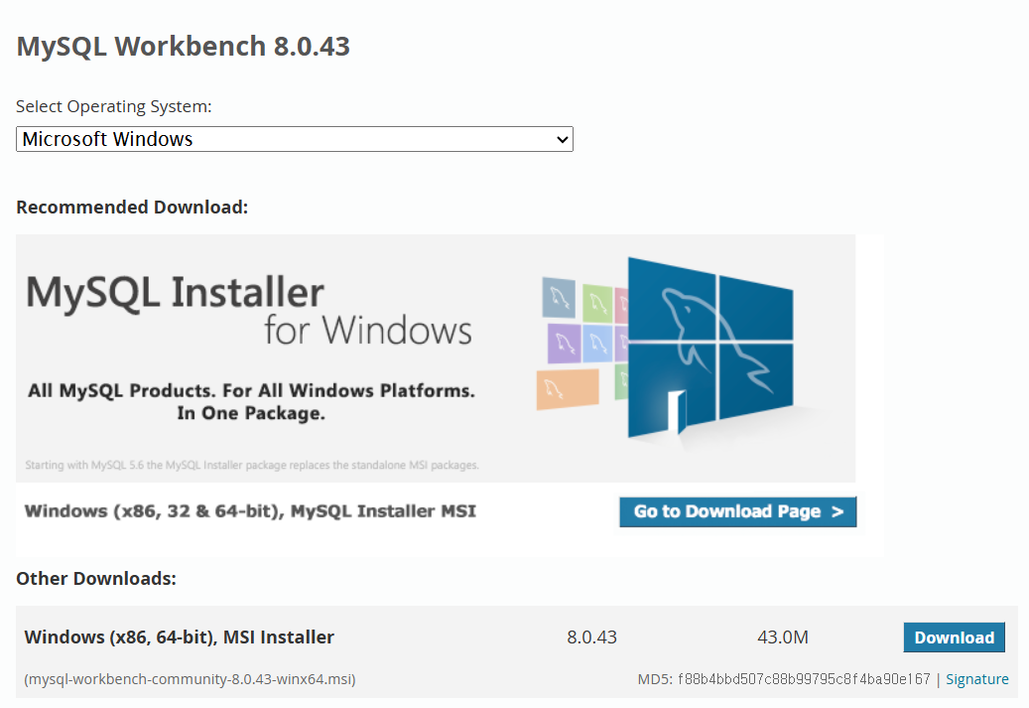
MySQL 워크벤치
MySQL Workbench 설치
mysql Workbench 검색 > Downloads

Slide 10
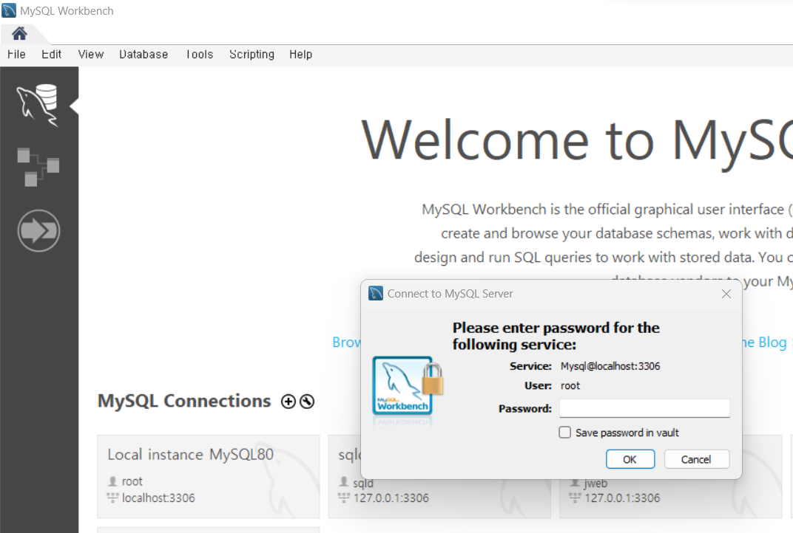
MySQL 워크벤치
MySQL Workbench 접속
root 계정으로 접속 > password 입력

Slide 11
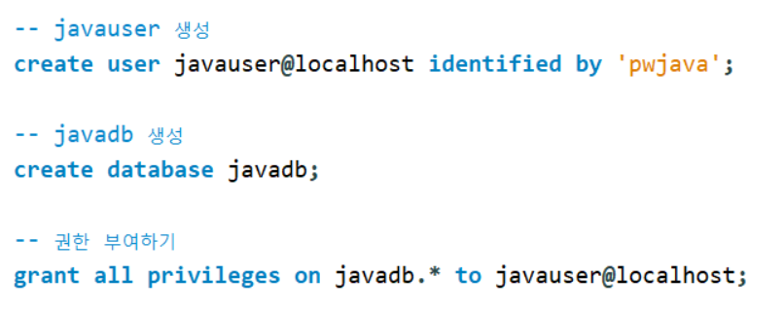
MySQL 워크벤치
새 계정 만들기
username: javauser
db : javadb

Slide 12
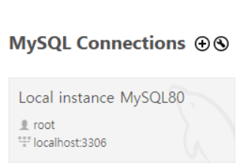
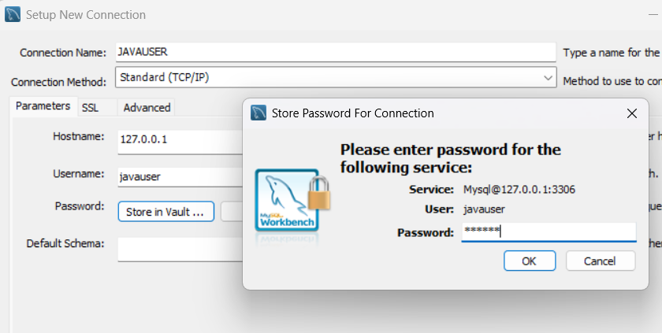
MySQL 워크벤치
javauser 계정 접속 화면 만들기
①
②
username: javauser
③ 클릭
④
password: ******

Slide 13
SQL이란?
SQL(Structured Query Language)
‘에스큐엘’, 또는 ‘시퀄’이라 부른다.
사용자와 데이터베이스 시스템 간에 의사 소통을 하기 위한 언어이다.
사용자가 SQL을 이용하여 DB 시스템에 데이터의 검색, 조작, 정의 등을 요구하면 DB 시스템이 필요한 데이터를 가져와서 결과를 알려준다.
구분 | 개념
DDL(Data Defiintion Language) - 데이터 정의어 | 테이블을 포함한 여러 객체를 생성, 수정, 삭제하는 명령어
DML(Data Manipulation Language) - 데이터 조작어 | 데이터를 저장, 검색, 수정, 삭제하는 명령어
DCL(Data Control Language) - 데이터 제어어 | 데이터 사용 권한과 관련된 명령어

Slide 14
SQL – DDL(데이터 정의어)
DDL(Data Definition Language)
데이터를 저장할 테이블의 구조를 만드는 명령어이다.
DDL은 번역한 결과가 데이터 사전이라는 특별한 파일에 여러 개의 테이블로써 저장된다.
CREATE SCHEMA, CREATE TABLE, CREATE VIEW, CREATE INDEX, ALTER, DROP 등이 있다.
명령어 | 설 명
CREATE | 테이블을 생성함
ALTER | 테이블의 구조를 변경함
DROP | 테이블을 삭제함

Slide 15
SQL – DML(데이터 조작어)
DML(Data Manipulation Language)
데이터를 조작하는 명령어이다.
데이터를 조작하여 저장하는 일련의 과정을 트랜잭션(transition)이라 하며, DML은 트랜잭션을 다루는 명령어이다.
명령어 | 설 명
SELECT | 테이블에 있는 행을 검색
INSERT | 테이블에 새로운 행 삽입
UPDATE | 테이블에 있는 행의 내용 갱신
DELETE | 테이블의 행을 삭제
COMMIT | 작업을 수행
ROLLBACK | 작업 수행을 취소

Slide 16
SQL – DCL(데이터 제어어)
DCL(Data Control Language)
DCL은 데이터의 보안, 무결성, 회복, 병행 제어 등을 정의하는 데 사용하는 언어이다.
DDL은 데이터 관리자가(DBA)가 데이터 관리를 목적으로 사용한다.
DCL에는 GRANT, REVOKE, COMMIT, ROLLBACK, SAVEPOINT 등이 있다.
GRANT / REVOKE
GRANT: 권한 부여를 위한 명령어
REVOKE: 권한 취소를 위한 명령어
GRANT RESOURCE TO TODAY;
사용자 ID가 ‘TODAY’인 사람에게 DB 및 테이블을 생성할 수 있는 권한을 부여함
GRANT CONNECT TO CLOUD;
사용자 ID가 ‘CLOUD’인 사람에게 DB에 있는 정보를 검색할 수 있는 권한을 부여

Slide 17
SQL – DML(데이터 조작어)
DML(Data Manipulation Language)
INSERT 문 – 자료 삽입
INSERT INTO 테이블 이름(열이름1, 열이름2…)
VALUES (데이터 값1, 데이터값 2, …)
SELECT 문 – 자료 검색
SELECT 열이름 (or 별칭)
FROM 테이블 이름

Slide 18
SQL – DML(데이터 조작어)
DML(Data Manipulation Language)
UPDATE 문 – 레코드 수정
UPDATE 테이블 이름 SET 칼럼이름 = 변경할 값
WHERE 칼럼이름 = 칼럼값
DELETE 문 – 레코드 삭제
DELETE 열이름 (or 별칭)
FROM 테이블 이름 WHERE 칼럼이름 = 칼럼값

Slide 19
DB – 사원 관리
데이터 타입(Data Type)
데이터 타입 | 설명
char | 고정길이 문자, 최대 255byte, 디폴트값은 1byte
varchar | 가변길이 문자, 최대 65536byte, 디폴트값은 1byte
int | 가변 숫자, 십진수 기준 최대 220byte
text | 가변길이 문자, 최대 65536byte, 디폴트값은 1byte
date | 날짜 – 연, 월, 일
timestamp | 날짜 – 연, 월, 일, 시, 분, 초, 밀리초

Slide 20
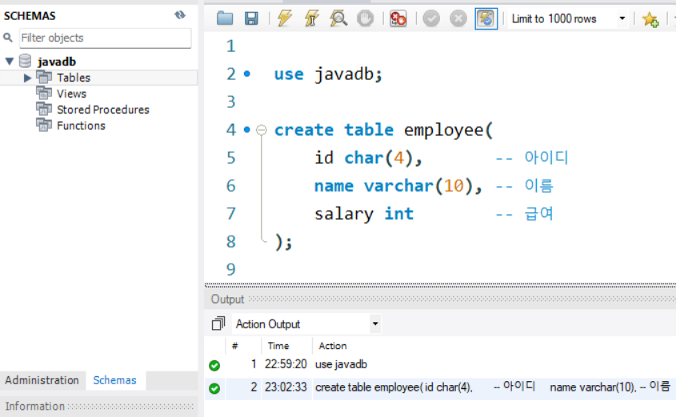
DB – 사원 관리
사원 테이블 생성

Slide 21
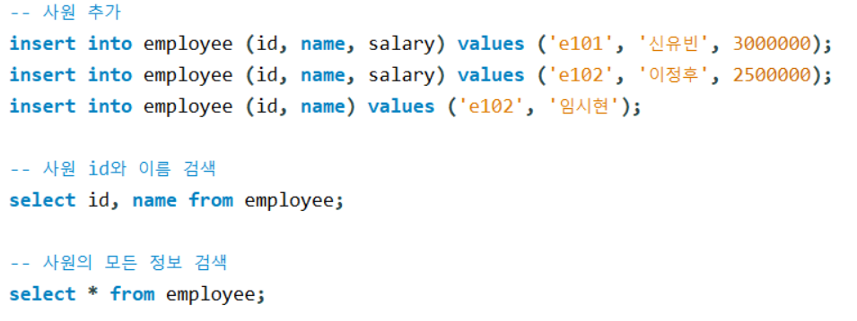

DB – 사원 관리
사원 자료 삽입 및 검색

Slide 22
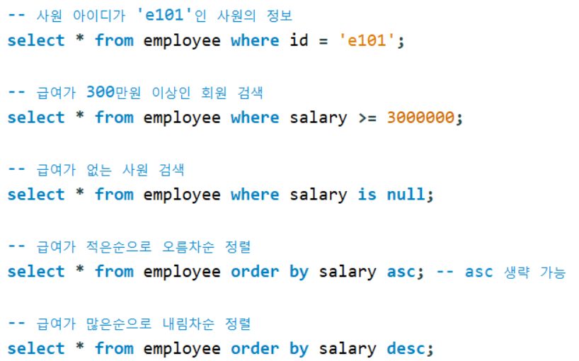

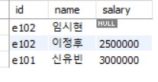
DB – 사원 관리
조건절(where)과 정렬(order by)

Slide 23
DB – 사원 관리
제약 조건
테이블들은 각 속성(칼럼)에 대한 무결성을 유지하기 위한 다양한 제약 조건(Constraints)이 적용되어 있다.
제약 조건에는 NOT NULL, 기본키, 외래키, CHECK 등이 있다.
NOT NULL
칼럼을 정의할 때 NOT NULL 제약 조건을 명시하면 반드시 데이터를 입력
해야 한다.
칼럼명 데이터 타입 NOT NULL

Slide 24
DB – 사원 관리
제약 조건
기본키(PRIMARY KEY)
기본키는 Primay Key라고도 하며, UNIQUE와 NOT NULL 속성을 동시에 가진 제약 조건으로 테이블 당 1개의 기본키만 생성할 수 있다.
칼럼명 데이터 타입 PRIMARY KEY
또는
PRIMARY KEY(칼럼명, …)

Slide 25
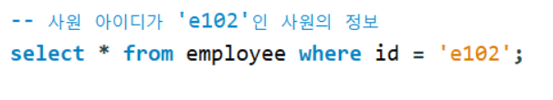


DB – 사원 관리
사원 아이디 중복 등록으로 인한 오류 발생

Slide 26
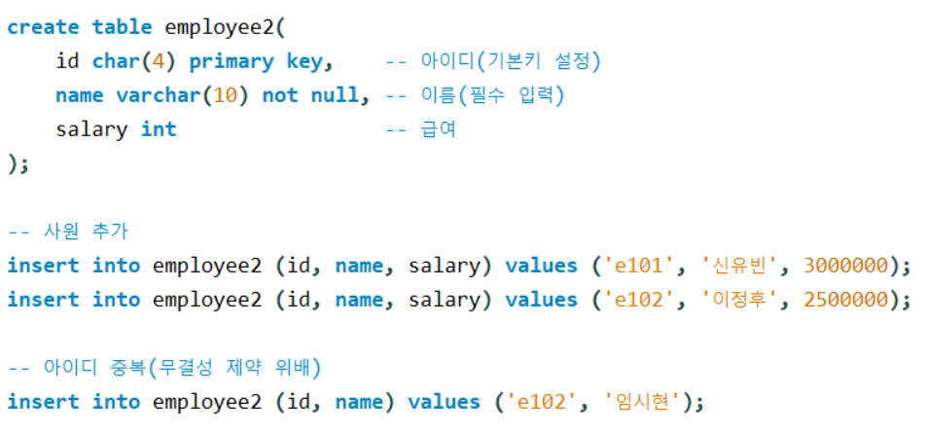
DB – 사원 관리
사원 테이블 신규 생성

Slide 27
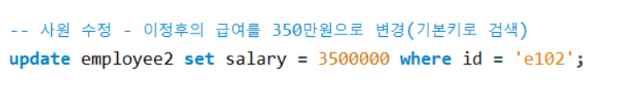
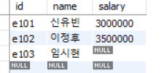
DB – 사원 관리
사원 수정

Slide 28
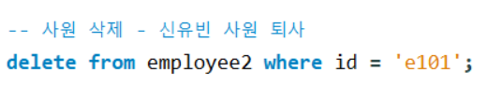

DB – 사원 관리
사원 삭제

Slide 29
JDBC(Java Database Connectivity)
데이터베이스 연결 순서
JDBC 드라이버 로딩하기
DriverManager
메모리에 OracleDriver 로딩
데이터베이스 연결
Connection
Connection 객체 생성
SQL문 실행
Statement
Statement 객체를 통해 SQL문이 실행됨
데이터베이스 연결 해제
Close()
연결 종료

Slide 30
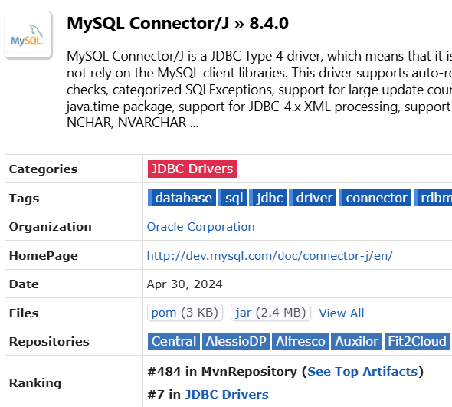
JDBC(Java Database Connectivity)
mysql connector/j 다운로드
Maven 저장소 사이트 > mysql driver로 검색
jar 다운로드

Slide 31
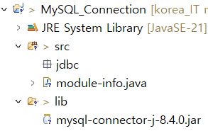
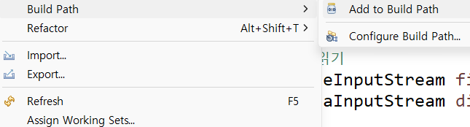
JDBC(Java Database Connectivity)
mysql connector/j 자바 프로젝트에 포함
1. lib폴더 만들기
2. mysql 드라이버 .jar파일 복사
3. 클래스 패스 설정
jar 파일 > 우측마우스 > Build Path > Add to Build Path

Slide 32
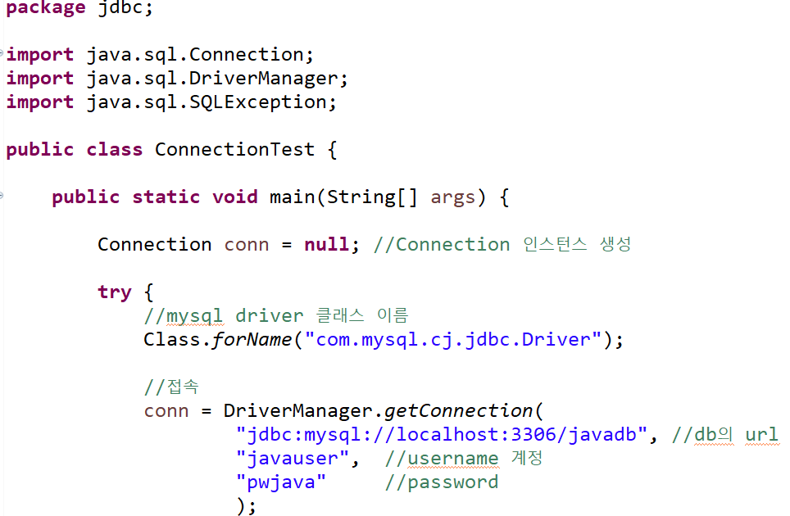
연결 테스트(Connection Test)
MySQL DBMS에 연결하기

Slide 33
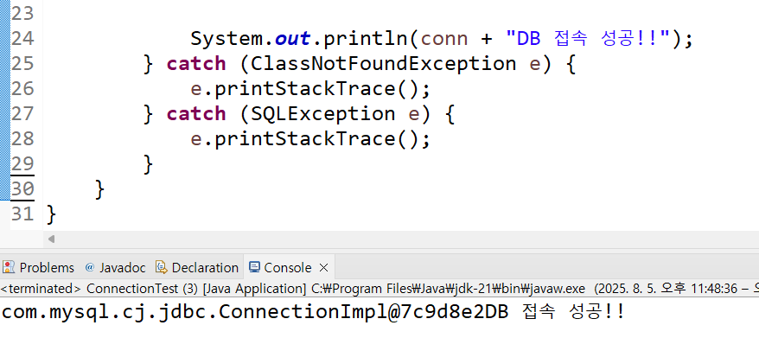
연결 테스트(Connection Test)
MySQL DBMS에 연결하기

Slide 34
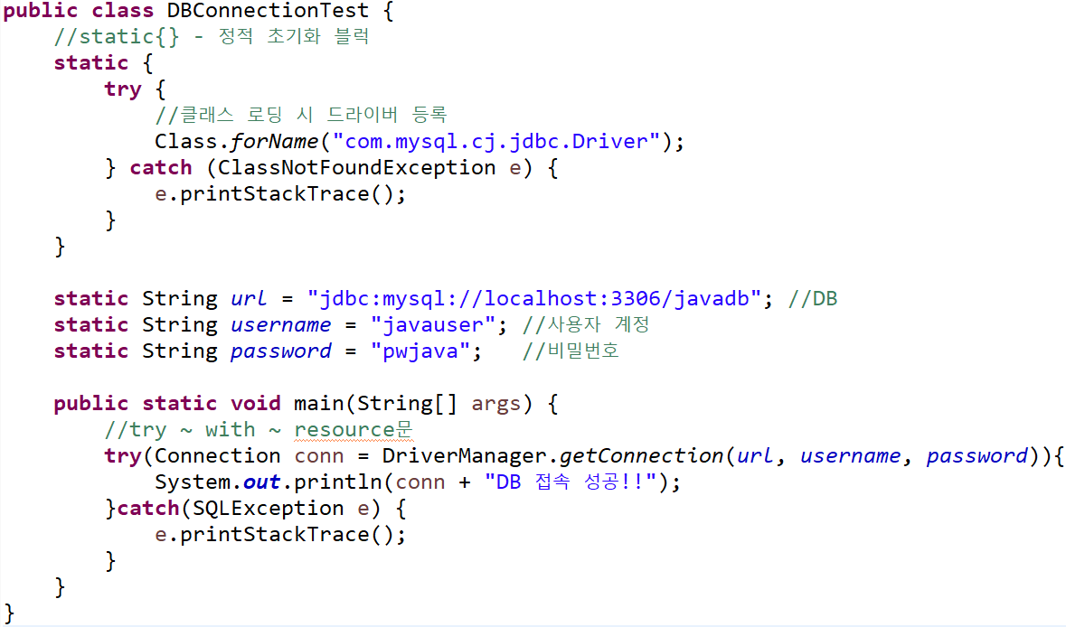
연결 테스트(Connection Test)
개선된 연결 테스트

Slide 35
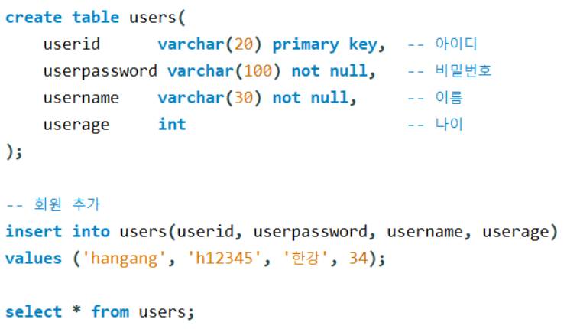

SQL – DDL, DML
테이블 생성 및 데이터 삽입

Slide 36
DTO 정의와 사용법
DTO(Data Transfer Object)의 정의와 사용법
여러 타입의 데이터를 다른 클래스로 전달할 때 사용하는 클래스이다.
로직이나 서비스 기능등은 없고 단순히 참조되는 자료형이다.
만드는 방법
DB 테이블의 필드명을 속성으로 선언한다.
생성자를 구현한다.
각 속성에 대한 getter/setter 메서드를 구현한다.

Slide 37
DAO 정의와 사용법
DAO(Data Access Object)의 정의와 사용법
데이터베이스에 연결(접속)하고, 데이터를 생성, 조회, 수정, 삭제 등의 작업을 하는 클래스이다.
DTO 클래스를 사용하여 작업을 수행한다.
Users
UserDAO
userId
userPasswd
userName
userAge
create()
read()
update()
delete()

Slide 38
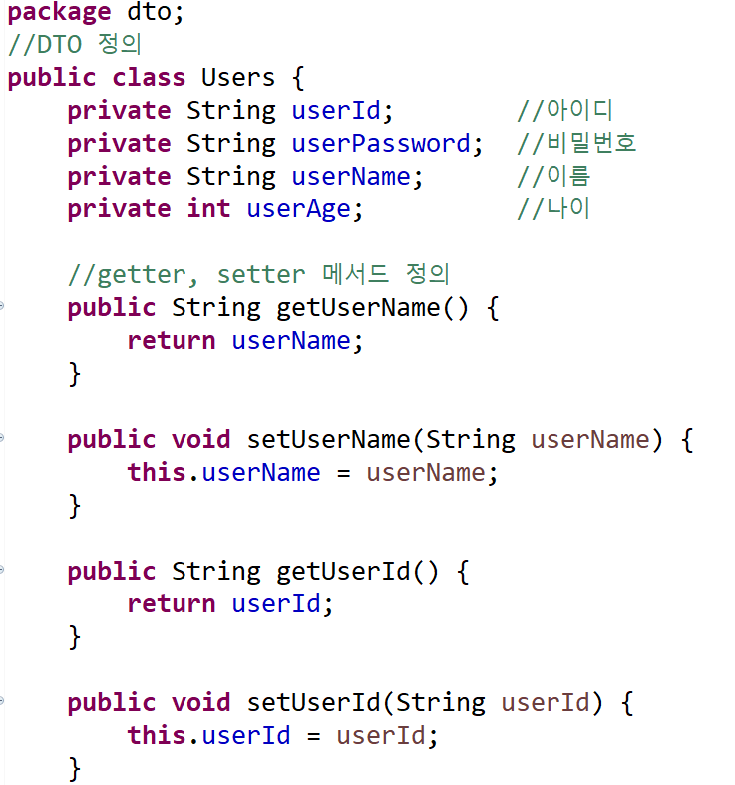
DTO 정의와 사용법
DTO(Data Transfer Object)의 정의

Slide 39
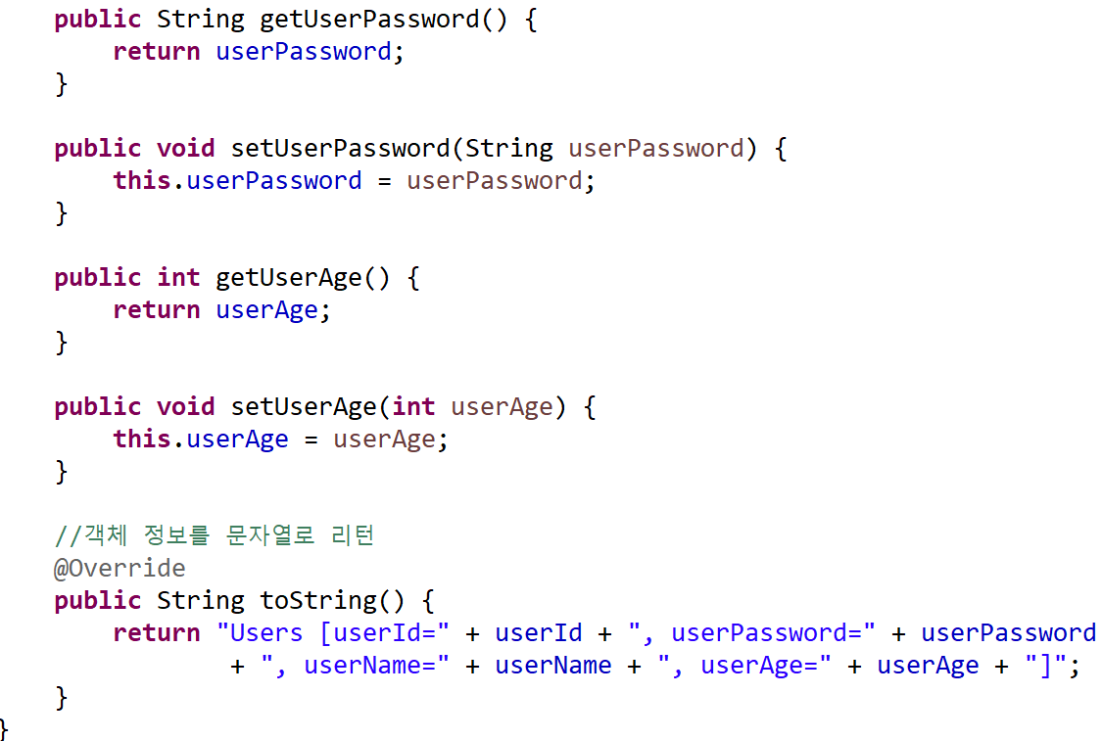
DTO 정의와 사용법
DTO(Data Transfer Object)의 정의

Slide 40
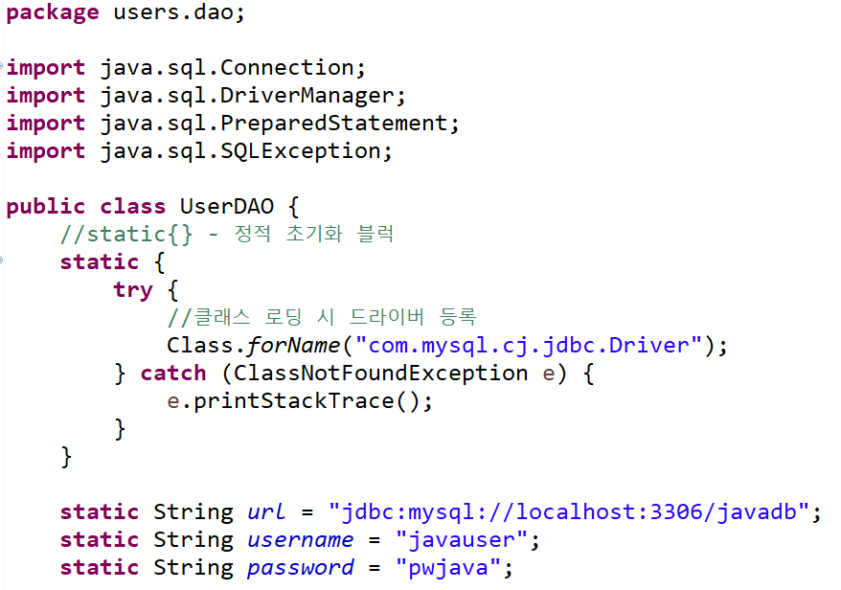
DAO – DB 연결
DB 연결

Slide 41
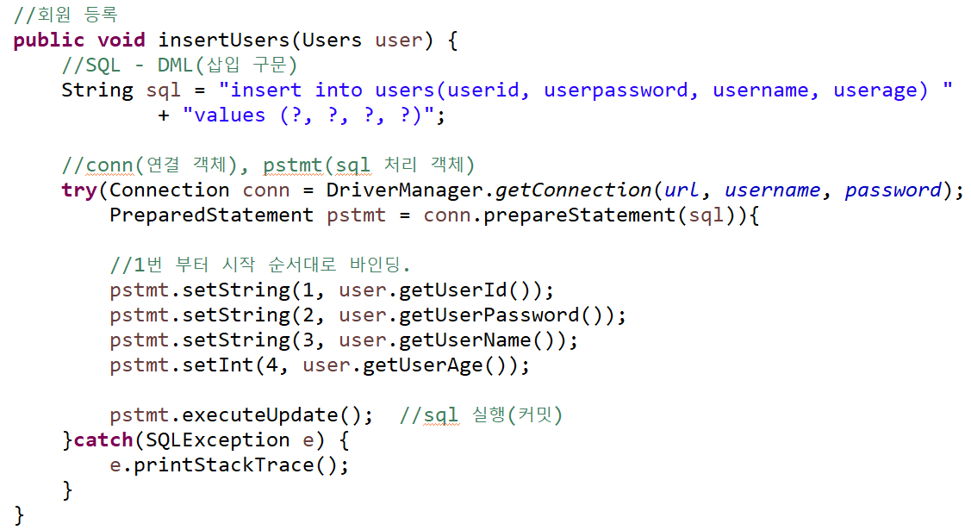
DAO - 회원 생성
회원 생성

Slide 42
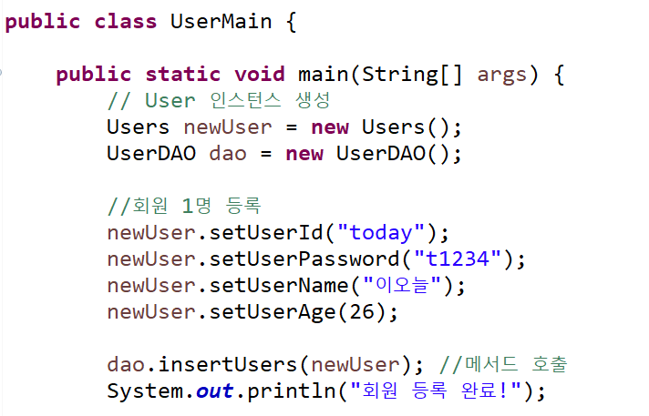

DAO - 회원 생성
회원 생성 테스트 및 DB 확인

Slide 43
JDBC(Java Database Connectivity)
PreparedStatement 객체
executeUpdate()
SQL문 실행 후 테이블의 내용만 변경되는 경우 사용. 예)insert, delete, update
<<interface>>
Statement
executeQuery()
SQL문 실행 후 여러 개의 결과값 생기는 경우 사용. 예)select
executeQuery() 실행 후 반환 되는 레코드셋
ResultSet
첫번째 로우데이터
executeQuery()
두번째 로우데이터

Slide 44
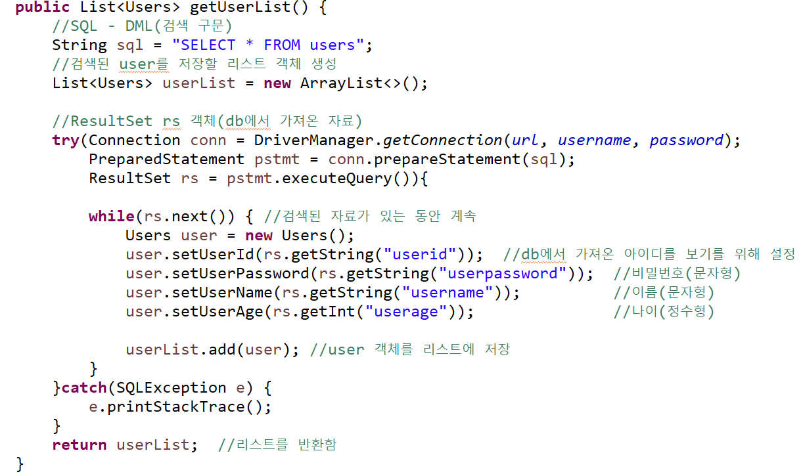
DAO – 회원 목록 보기
회원 목록 보기

Slide 45
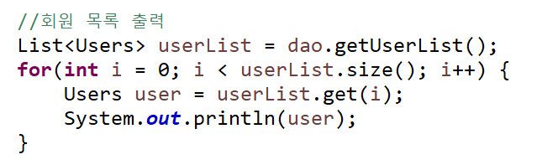
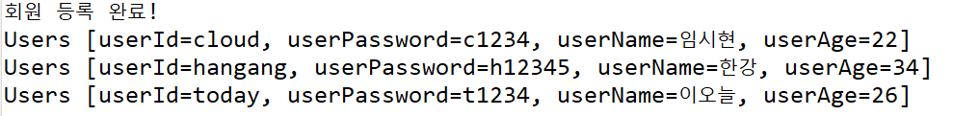
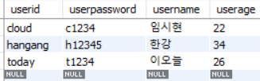
DAO - 회원 생성
회원 목록 보기 테스트

Slide 46
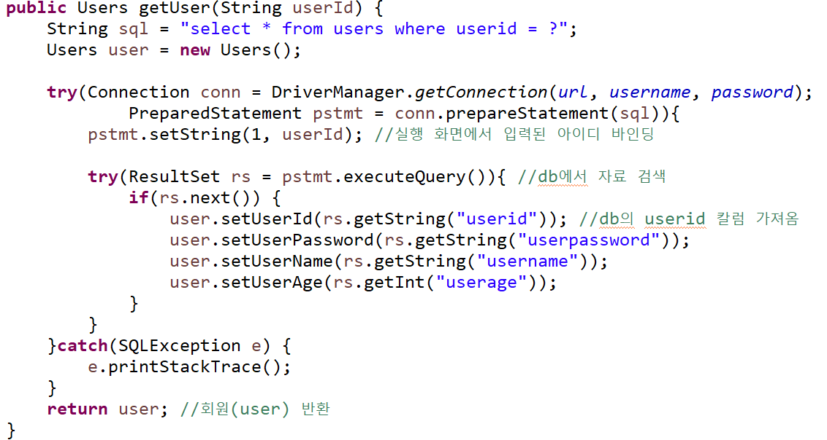
DAO – 회원 상세 보기
회원 상세 보기(1건 검색)

Slide 47
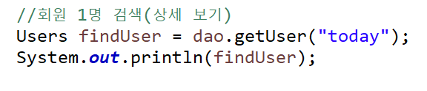
DAO - 회원 생성
회원 상세 보기 테스트

Slide 48
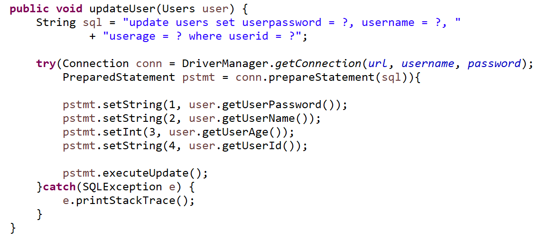
DAO – 회원 수정
회원 수정

Slide 49
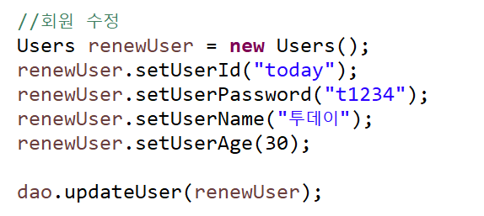
DAO – 회원 관리 테스트
회원 수정, 테스트

Slide 50
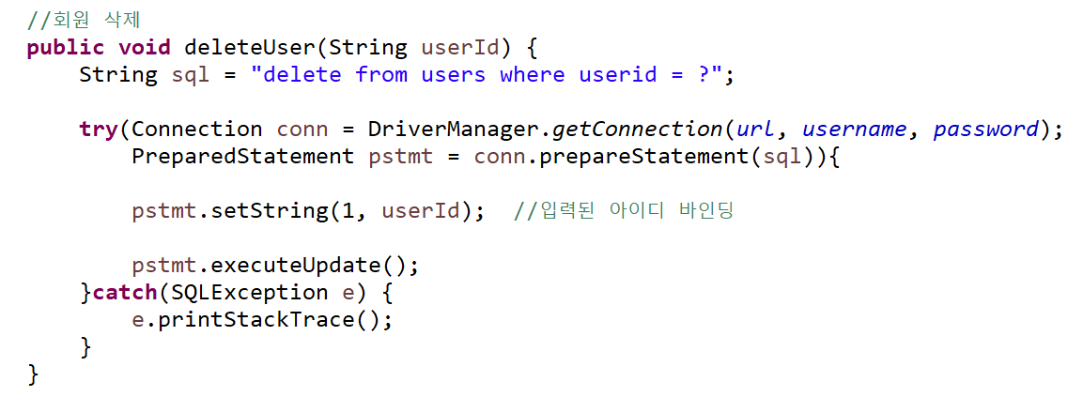
DAO – 회원 삭제
회원 삭제

Slide 51

DAO – 회원 삭제
회원 삭제

